Slide 1

Bài 43: Bảng chia 2
Trang 21

Slide 2



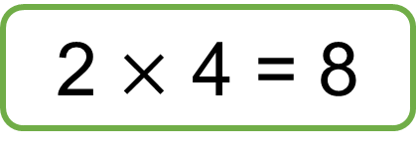
Mỗi đĩa có 2 quả cam,
4 đĩa có 8 quả cam.
8 quả cam chia vào các đĩa, mỗi đĩa 2 quả. Được 4 đĩa cam như vậy.
8
…
a)
4
…
2 $×$ 4 = 8
8 : 2 = 4

Slide 3
2 x 1 = 2
2
:
2
=
1
2 x 2 = 4
4
:
2
=
2
2 x 3 = 6
6
:
2
=
3
2 x 4 = 8
8
:
2
=
4
10
:
=
?
2 x 5 = 10
2
5
:
=
6
2 x 6 = 12
12
2
?
Nhận xét:
14
:
=
7
Số bị chia là tích của các phép nhân.
Số chia đều là số 2.
Thương là các số tự nhiên tăng dần từ 1 đến 10.
2 x 7 = 14
2
?
:
=
8
2 x 8 = 16
16
2
?
:
=
9
2 x 9 = 18
18
2
?
20
:
=
10
2 x 10 = 20
2
?

Slide 4

2 : 2 = 1
4 : 2 = 2
6 : 2 = 3
8 : 2 = 4
10 : 2 = 5
12 : 2 = 6
14 : 2 = 7
16 : 2 = 8
18 : 2 = 9
20 : 2 = 10

Slide 5
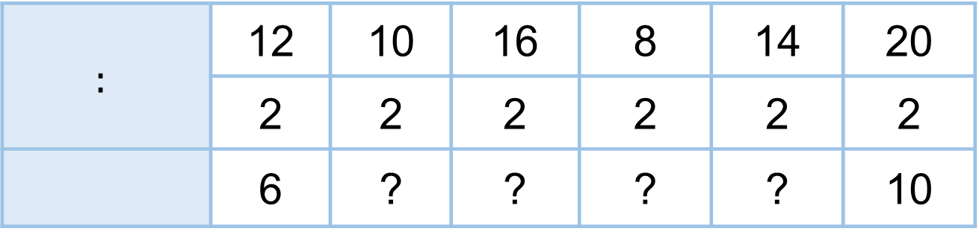
1
Số
?
$$:$$ | 12 | 10 | 16 | 8 | 14 | 20
 | 2 | 2 | 2 | 2 | 2 | 2
 | 6 | ? | ? | ? | ? | 10
6
5
8
4
7
?

Slide 6
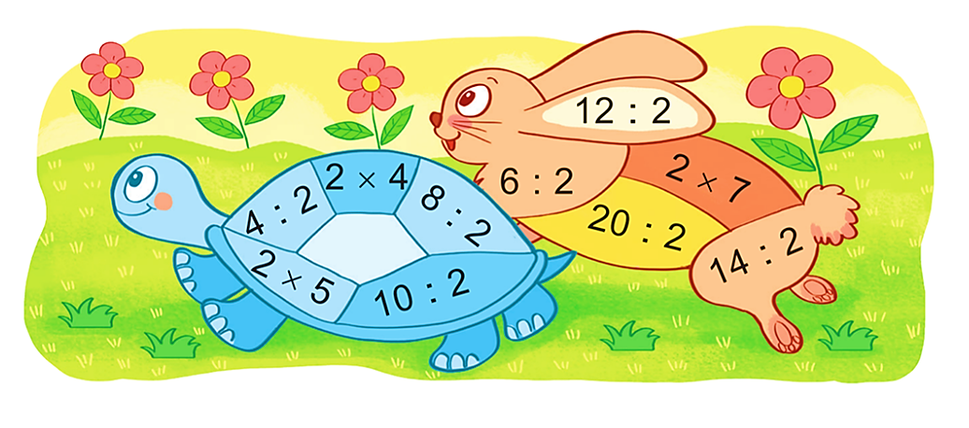
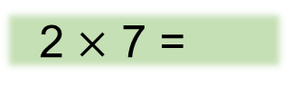
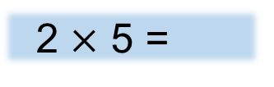
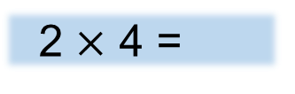
2
Tính nhẩm.
2
4 : 2 =
6
12 : 2 =
8
14
2 $×$ 4 =
2 $×$ 7 =
4
8 : 2 =
7
14 : 2 =
5
10
10 : 2 =
20 : 2 =
10
2 $×$ 5 =
3
6 : 2 =

Slide 7

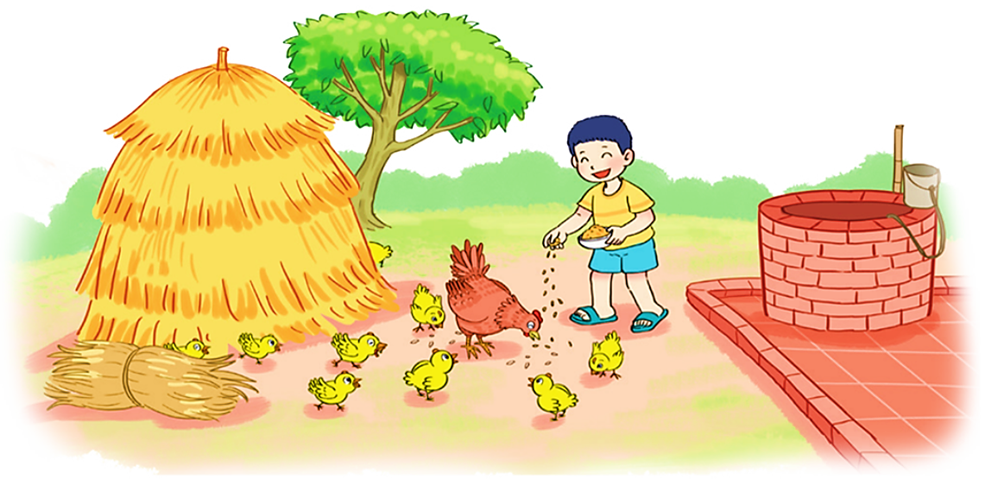
Đàn gà đang ở cạnh đống rơm. Việt cho biết có tất cả 20 cái chân gà. Đố em biết đàn gà đó có bao nhiêu con gà?
3
Bài giải
Mỗi con gà có 2 cái chân.
Đàn gà đó có số con gà là:
20 : 2 = 10 (con)
Đáp số: 10 con gà.

Slide 8









Tạm biệt và hẹn gặp lại
các con vào những tiết học sau!

